Slide 1
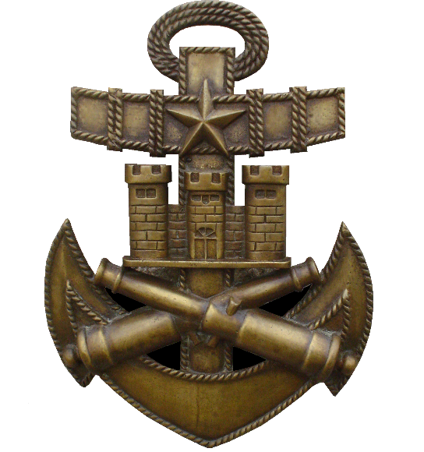
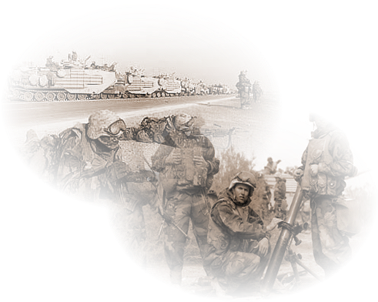
UT. N°1 : Artillería de Campaña
CONCEPTOS BÁSICOS Y SIMBOLOGÍA DE ARTILLERIA DE CAMPAÑA

Slide 2
LA ARTILLERIA EN LAS ACCIONES TACTICAS.
A.- APROXIMACION AL OBJETIVO.
1.- Columna de Marcha.
Considerar: llegar al área de destino a la hora.
en condiciones de combatir.
formación adecuada, para dar cumplimiento a la misión.
El tipo de marcha estará determinada por:
Misión de la Unidad.
Visibilidad.
Condiciones del camino.
Condiciones de tránsito.
Actividad aérea.
Proximidad del objetivo.
Columna adoptada por las UU. De maniobra a quien apoya.

Slide 3
La formación de las marchas que podrán adoptar.
a.- Columna cerrada.
Se usa: Para aprovechar al máximo un terreno.
Para proteger la columna de ataques terrestres o para evitar extravíos.
Facilita el control y los enlaces.
Para utilizar esta formación se deberá cumplir con lo siguiente:
En la punta y en la retaguardia se asignarán UU de artillería liviana.
(Reacción rápida ante ataques blindados o unidades menores.)
Las UU. De mayor calibre se mantiene en el grueso, solo reacciona
la dotación con el armamento orgánico.
- Los OA., y Topos se desplazan
b.- Columna Cerrada.
Se usa: Para disminuir la vulnerabilidad ante ataques aéreos.
Para transitar en caminos muy accidentados.

Slide 4
b.- Columna Cerrada.
Ventajas: Mayor seguridad pasiva ante ataques aéreos.
Favorece el secreto.
Se logra mayor velocidad.
Disminuye la fatiga de los conductores.
Obligaciones de las unidades que adopten este dispositivo:
- Avanzar por saltos, ocupando posiciones de fuego, coordinados
con el resto de las Unidades de maniobras y artilleras.
- Efectuar este movimiento en horas de oscuridad.

Slide 5
c.- Infiltración.
- Se usa de día, para disminuir al máximo las vulnerabilidades de un
ataque aéreo.
Cuando se marcha por caminos congestionados.
De esta manera se logra mayor velocidad y menor desgaste de los
conductores.
Las UU. de artillería deberán:
Organizarse de acuerdo a la cantidad de grupos.
Mientras una se desplaza, la otra la debe proteger dentro de
su alcance.
La infiltración la iniciaran las UU más livianas, siendo protegidas
por las UU. medianas, hasta que tomen posiciones de fuego que le
permitan batir posibles objetivos.

Slide 6
2.- Columna táctica.
Posibilidad de contacto con el enemigo es probable.
Las UU. se agrupan tácticamente y se da seguridad en los 360°.
El Cdte. Organizará sus UU. utilizando conceptos vanguardia, grueso,
flancos de guardia y retaguardia.
a.- Artillería en la vanguardia.
Serán UU. de artillería livianas.
Los OA., serán parte de la punta, manteniendo observación de las
áreas futuras a ocupar por la columna táctica.
- Estas UU. apoyarán por fuego el avance de la columna.

Slide 7
b.- La artillería en los flancos de guardia.
Se asignará cuando el terreno lo permita.
- Cuando los flancos queden fuera del alcance de fgos., de la artillería
liviana.
c.- La artillería en la retaguardia.
Idealmente U.A.L., que permitan apoyar a la acción de las UU. De
maniobra. (Permite una rápida evacuación del área).
d.- La artillería en el grueso.
Conformarán el grueso las UU. de artillería mediana.
(Entrarán en combate cuando las U.A.L., estén comprometidas)

Slide 8
3.- Marcha de aproximación:
Contacto con el enemigo es inminente.
El objeto es acercarse al enemigo en un buen estado de alistamiento
para el combate y con el mínimo de bajas.
Las UU. De artillería deberán:
a.- Enviar desde el Area de Reunión patrullas para reconocer y levantar
topográficamente las posiciones de fuego.
b.- Iniciada la marcha de aproximación, debe mantener apoyada a la UU.
de maniobra.
c.- Las U.A.L., avanzarán protegidas por las Unidades de mayor alcance.
d.- Romperán el fuego cuando los objetivos estén dentro del alcance.
e.- Apoyo constante de las unidades de apoyo logístico, manera de
Mantener el volumen de fuego.

Slide 9
B.- EN ACCIONES OFENSIVAS
Rapidez, oportuna y eficaz. (Desempeño de la artillería)
Las uu de artilleía deben buscar el despliegue de sus fuerzas, manera de
Obtener una mejor concentración de fuegos sobre los objetivos decisivos.
Batir eficazmente la artillería enemiga y efectuar fuegos de entorpecimiento
A la profundidad del dispositivo.
Será necesario reconocer la transitabilidad de caminos y su cubierta contra
La observación aérea y terrestre, y los puentes en cuanto a su resistencia.
Las U.A.L. Serán altamente móviles y las de mayor calibre se mantendrán
en su posición inicial.
Debe alternar su ataque tanto a UU de infantería como de artillería, de la
Misma forma su intensidad de fuego, de acuerdo a su capacidad logística.

Slide 10
Su concepto de actuar en todo momento será el siguiente:
1.- En el ataque:
Apoyar a la UU que avanza para que no pierda el ímpetu de ataque.
Ocuparán pos. de fuego adelantadas lo que le permitirá batir objetivos
Y cubrir su retaguardia.
Las U.A.L. siempre apoyarán alas UU. de maniobra, previamente coordinado
con el C.C.F.A., parea garantizar el apoyo mutuo.
2.- Antes del asalto:
Los fuegos estarán orientados a la apertura de brechas, para permitir la
Penetración de las UU. De maniobra.
CCFA, determina los objetivos de mayor importancia.
En el ataque se alargarán los fuegos, manera de proteger a las fuerzas
propias.
Las UU. en primera línea deberán marcar su posición, objeto los OA., eviten
confusiones con unidades adversarias.

Slide 11
3.- Durante la penetración:
Mantener el ímpetu del fuego, evitando disgregar el ataque. Se batirá la
Artillería enemiga y se buscará inmovilizar las reservas enemigas.
Se deberá posponer la seguridad en beneficio del oportuno y efectivo
Apoyo de fuego.
Las U.A.M., se adelantarán manera de alargar los fuegos y batir la
retaguardia del enemigo.
4.- Durante la consolidación:
Se ubicarán en una posición que les permita proteger a las UU., que pasan
a la defensa
Las U.A.L., reconocerán y ocuparán posiciones cercanas a las UU., de
maniobra.

Slide 12
C- LA ARTILLERIA EN LA DEFENSA.
Su misión será destruir al enemigo, ganar tiempo, concentrar fuegos, retardar
o debilitar al enemigo para posteriormente tomar la iniciativa y cambiar la
actitud
En la defensa es muy importante, porque esta obra por el fuego, pero
depende del apoyo logístico disponible.
El fuego es el que detiene a las fuerzas adversarias, por lo que necesita de
un PLAN DE FUEGO meticulosamente elaborado.
Debe mantener un alto grado de centralización, manera que los fuegos sean
descargados sobre el ataque principal del enemigo.
Posiciones de fuego, excelente mimetismo, tener lista las suplementaria y las
De cambio, teniendo además, las simuladas.
Romperán el fuego de acuerdo aun orden manera de no evidenciar todas las
Posiciones de una sola vez, (mantener el secreto).

Slide 13
D.- LA ARTILLERIA EN LAS OPERACIONES ANFIBIAS.
En la descarga general, se priorizará las U.A.L.
Las U.A.M., desembarcarán una vez que las livianas estén cumpliendo
requerimiento a las UU de maniobra.
Los OA., y las partidas topo., desembarcarán en las primeras olas.
Tener partidas de apoyo playa entrenadas en el desembarco de las U.A.M.,
evitando demoras en el desembarco.
Baterías divididas en los buques, manera de evitar pérdidas totales por
ataques aéreos o de superficie.

Slide 14
UT. N°1 : Artillería de Campaña Conceptos Básicos y Simbología de Artillería de Campaña

Slide 15
UT. N°1 : Artillería de Campaña Conceptos Básicos y Simbología de Artillería de Campaña

Slide 16
UT. N°1 : Artillería de Campaña Conceptos Básicos y Simbología de Artillería de Campaña

Slide 17
UT. N°1 : Artillería de Campaña Conceptos Básicos y Simbología de Artillería de Campaña

